Slide 1
RENDICIÓN DE CUENTAS
JAL ENGATIVÁ
GESTIÓN 2022

Slide 2
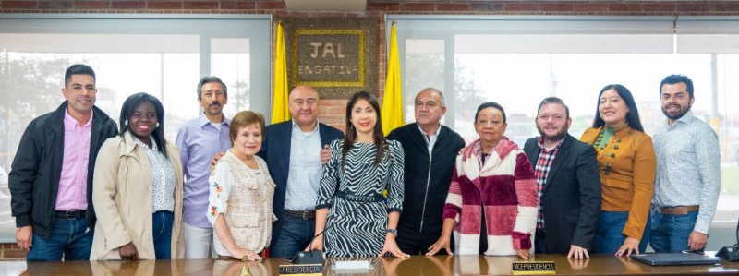
La Junta Administradora Local de Engativá (JALE), presenta a la comunidad el informe de gestión del año 2022, elaborado por la Mesa Directiva 2023-I, Presidenta H.E. Jessica L. Rodríguez D. y Vicepresidente H.E. Pablo E. Molano J., de acuerdo con lo establecido en el artículo 59 de la ley 1757 de 2015 y los lineamientos del Manual Único de Rendición de Cuentas (MURC).

Slide 3
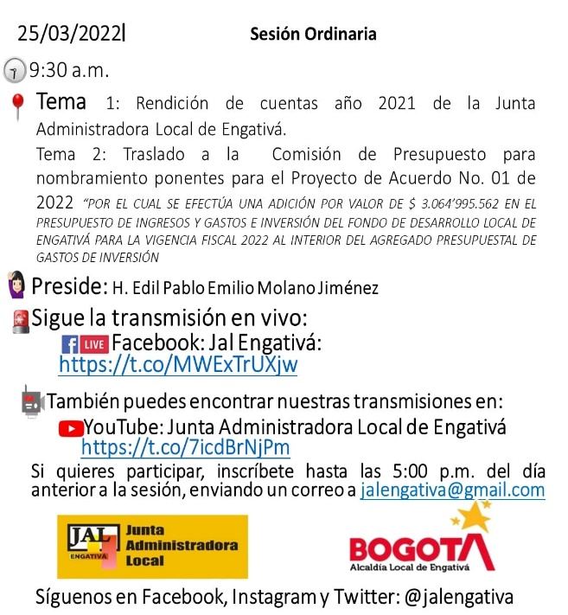
Rendición de cuentas del año 2021
El 25 de marzo de 2022 se desarrolló la Rendición de Cuentas de la gestión adelantada en el primer y segundo semestre del año 2021 contando con la presencia de la Alcaldía Local de Engativá y la Secretaría Distrital de Gobierno.
De igual forma, se realizó transmisión en vivo y carga de video en YouTube:
Facebook Live: https://www.facebook.com/jalengativa/videos/700397687810216
Grabación de plataforma Microsoft Teams con carga posterior en YouTube: https://www.youtube.com/watch?v=ihEQYcfijCg
Su convocatoria fue divulgada a través de la Cartelera Física de programación semanal de la Junta Administradora Local de Engativá y en las redes sociales oficiales:

Slide 4
Mesa directiva y comisiones permanentes 2022-I
01 de enero
30 de junio
Comisión I: Presupuesto Local y Hacienda Pública
Comisión II: PDL y Ordenamiento Territorial
Mesa Directiva
Belisario Neira Páez
Ana Elsa Torres M.
Darly P. Caicedo C.
Iván Darío Castiblanco M.
Pablo E. Molano J.
Presidente
Vicepresidenta
Presidenta
Vicepresidente
Presidente
Fidel E. Poveda G.
Vicepresidente
Integrantes: los 11 ediles y edilesas
Integrantes: los 11 ediles y edilesas
Comisión III: Gobierno
Comisión IV: Bienestar Social, Salud y Ambiente
Comisión V: Educación, Cultura, Recreación y Deporte
Lilia Avella
Bojacá
José Cornelio
Hernández
Ana Elsa
Torres M.
Lina O.
Pinzón A.
Iván Darío
Castiblanco M.
Fabián M.
Peña C.
Jessica L.
Rodríguez D.
Darly P.
Caicedo C.
Belisario
Neira Páez
Presidenta
Presidenta
Presidenta

Slide 5
Es necesario precisar que el 1ro. de julio de 2022 se realizó la toma de Posesión del H.E. Joan Manuel Ángulo Oliveros en reemplazo, del hasta entonces Edil, Belisario Neira Páez, quien ocupó su curul hasta el cierre del primer semestre de 2022, dada la aceptación de su renuncia en sesión Plenaria.

Slide 6
Mesa directiva y comisiones permanentes 2022-II
01 de julio
31 de diciembre
Mesa Directiva
Comisión I: Presupuesto Local y Hacienda Pública
Comisión II: PDL y Ordenamiento Territorial
Lina O.
Pinzón A.
Lilia Avella
Bojacá
José Cornelio Hernández
Darly P. Caicedo C.
Fidel E. Poveda G.
Ana Elsa Torres M.
Presidente
Vicepresidenta
Presidente
Vicepresidenta
Presidenta
Vicepresidenta
Integrantes: los 11 ediles y edilesas
Integrantes: los 11 ediles y edilesas
Comisión III: Gobierno
Comisión IV: Bienestar Social, Salud y Ambiente
Comisión V: Educación, Cultura, Recreación y Deporte
Jessica L.
Rodríguez D.
Darly P.
Caicedo C.
José Cornelio
Hernández
Pablo E.
Molano J.
Joan M.
Angulo O.
Fidel E.
Poveda G.
Fabián M.
Peña C.
Iván Darío
Castiblanco M.
Ana Elsa
Torres M.
Presidenta
Presidente
Presidente

Slide 7
Actividades administrativas de participación social y política, y complementarias:
La Corporación, para el período del presente informe realizó las siguientes actividades para el 2022:
Elección de Mesa Directiva de la Corporación y Comisiones I y II, conformación de las Comisiones III, IV y V para el periodo 2022-II y 2023-I.
Posesión del Presidente y Vicepresidente de la Comisión de Presupuesto Local y Hacienda Pública y de la Comisión de Plan de Desarrollo Local y Ordenamiento Territorial.
Posesión de los integrantes de las Comisiones de Gobierno, Bienestar Social, Salud y Ambiente; Educación, Cultura, Recreación y Deporte, y Elección de sus Presidentes.
Rendición de cuentas por parte de los Presidentes salientes de las Comisiones permanentes y Conformación de agenda.

Slide 8
Instalación y clausura de las sesiones ordinarias de marzo, junio, septiembre y diciembre de 2022.
Instalación y clausura de las sesiones extraordinarias de la JAL de Engativá, convocadas por la Alcaldesa Local de Engativá, mediante Decreto 009 de 2022 del 01 de julio de 2022.
Ratificación ante la Plenaria la aceptación de la renuncia del Edil Belisario Neira Páez.
Posesión ante la Presidencia de la JAL de Engativá del Edil Joan Manuel Angulo Oliveros en reemplazo del Edil Belisario Neira Páez.
Instalación y clausura de las sesiones extraordinarias de la JAL de Engativá, convocadas por la Alcaldesa Local de Engativá, mediante Decreto Local 022 de 2022 “Por el cual se convoca a Sesiones Extraordinarias a la Junta Administradora Local de Engativá del once (11) al catorce (14) de octubre de 2022”

Slide 9
Sesiones convocadas
Ordinarias Plenarias |  |  | Extraordinarias |  |  | Comisiones 2022-I |  |  | Comisiones 2022-II
Mes | # |  | Mes | # |  | Mes | # |  | Mes | #
Marzo | 21 |  | Julio | 1 |  | Enero | 21 |  | Julio | 19
Junio | 21 |  | Octubre | 4 |  | Febrero | 20 |  | Agosto | 20
Septiembre | 22 |  | Total | 5 |  | Marzo | 3 |  | Septiembre | 4
Diciembre | 14 |  |  |  |  | Abril | 20 |  | Octubre | 19
Total | 78 |  |  |  |  | Mayo | 21 |  | Noviembre | 23
 |  |  |  |  |  | Total | 85 |  | Diciembre | 9
 |  |  |  |  |  |  |  |  | Total | 94
Total: 262 sesiones convocadas

Slide 10
Sesiones convocadas
Comisión / Plenaria | I Sem. | II Sem. | Total
Comisión Primera: Presupuesto Local y Hacienda Pública | 16 | 17 | 33
Comisión Segunda: Plan de Desarrollo Local y Ordenamiento Territorial | 10 | 10 | 20
Comisión Tercera: Gobierno | 19 | 26 | 45
Comisión Cuarta: Bienestar Social, Salud y Ambiente | 18 | 18 | 36
Comisión Quinta: Educación, Cultura, Recreación y Deporte | 19 | 20 | 39
Sesión Conjunta: Comisión Primera de Presupuesto Local y Hacienda Pública, y Comisión Segunda de Plan de Desarrollo Local y Ordenamiento Territorial | 1 | 0 | 1
Sesión Conjunta: Comisión Tercera de Gobierno y Comisión Cuarta de Bienestar Social, Salud y Ambiente | 2 | 0 | 2
Sesión Conjunta: Comisión Primera Presupuesto Local y Hacienda Pública y Comisión Tercera de Gobierno | 0 | 1 | 1
Sesión Conjunta: Comisión Cuarta de Bienestar Social, Salud y Ambiente y Comisión Quinta de Educación, Cultura, Recreación y Deporte | 0 | 2 | 2
Sesiones ordinarias plenarias | 42 | 36 | 78
Sesiones Extraordinarias: Plenarias | 0 | 2 | 2
Sesiones Extraordinarias: Comisiones | 0 | 3 | 3
TOTAL | 127 | 135 | 262

Slide 11
Vigilar la ejecución de los contratos, inversiones y prestación de servicios en la Localidad
Se trabajó en los siguientes ejes temáticos y número de sesiones:
Eje temático | Número de sesiones
Espacio público, servicios públicos bienes y obras públicas | 58
Promoción, protección y recuperación del medio ambiente en la localidad | 18
Educación, Cultura, Recreación y Deporte | 33
Salud, bienestar social y protección animal | 21
Seguridad y movilidad | 18
Desarrollo económico | 4

Slide 12
Espacio público, servicios públicos, bienes y obras públicos: 58 sesiones
En cuanto a bienes, obras y espacio público, la Corporación participó activamente en la vigilancia de ejecución y control político, solicitando informes de ejecución y verificación en temas trascendentes como:
Intervención en malla vial.
Infraestructura e intervención constructiva de centros educativos o I.E.D. (Miguel Antonio Caro, Antonio Nariño, Antonio Villavicencio, Instituto Técnico Industrial Francisco José de Caldas, Los Cerezos, El Porvenir de Engativá y Simón Bolívar).
Defensa y recuperación de espacio público.
Seguimiento a las principales obras de infraestructura la localidad:
Avenida José Celestino Mutis
Planta PTAR
Parque y puente vehicular de La Florida
Unidad Deportiva El Salitre y parques vecinales y de bolsillo
Tramo Av. Boyacá
Obra Av. 68
Intervención en salones comunales, casa de la cultura y casas de persona mayor
Estaciones de bomberos
Obras de Acueducto y alcantarillado

Slide 13
Promoción, protección y recuperación del medio ambiente: 18 sesiones
En cuanto al trascendente tema de sostenibilidad y medio ambiente en el ámbito de nuestra competencia se solicitaron informes de ejecución, se ejerció el debido control político y se verificó la forma en que se realiza la coordinación interinstitucional, en temas trascendentes como:
Sistema de vigilancia y control ambiental, en especial en el tema del ruido por temas aeronáuticos
Prevención del riesgo y atención de emergencias
Poda y mantenimiento de árboles
Manejo de residuos sólidos
Calidad del aire y ola invernal
Huertas urbanas y caseras
Actividades de bienestar animal
Obras y estado del Jardín Botánico J.C.M., Río Bogotá, humedal La Chucua, Jaboque
Juan Amarillo, Canal Los Ángeles

Slide 14
Educación, Cultura, Recreación y Deporte: 33 sesiones
En cuanto al transversal y vital tema de educación, cultura, recreación y deporte, la Corporación en ejercicio de su función solicitó informes de ejecución y ejerció control político y verificó la forma en que se realiza la coordinación interinstitucional, en temas como:
Movilidad, matrículas y alimentaciones escolares.
Seguimiento a la denuncia sobre el abuso sexual a niño de 11 años del Colegio I.E.D. Manuela Ayala de Gaitán.
Contrato de administración de colegios.
Ofertas y ejecución de programas y escuelas y escenarios de formación deportiva.
Seguimiento a oficina cultural y festivales de la localidad.
Seguimiento a programas y contratos: vive digital, de entornos educativos, de actividad física, sector cultura, de adulto mayor y jóvenes a la U.

Slide 15
Salud, bienestar social y protección animal: 21 sesiones
En cuanto a temas de salubridad pública al interior de la localidad, la Corporación en ejercicio de su función ejerció control político y verificó la forma en que se realiza la coordinación interinstitucional, en temas como:
Prestación de servicios de integración social.
Cobertura de pruebas Covid-19.
Red de atención en salud y C.A.M.I.
Manzana del cuidado.
Programa cuidados para el cuidador.
Control de vectores en plazas de mercado de la localidad.
Atención integral y de salud a persona mayor.
Actividades de adopción y vacunación de animales.

Slide 16
Seguridad y movilidad: 18 sesiones
En cuanto a temas seguridad ciudadana y movilidad al interior de la localidad, la Corporación en ejercicio de su función ejerció control político y verificó la forma en que se realiza la coordinación interinstitucional, en temas como:
Presupuesto y plan de movilidad en Engativá.
Efectos del nuevo pico y placa.
Análisis de bicicarriles, bicitaxis y mototaxis, reductores de velocidad y señalización en la localidad.
Movilidad Coliseo Live.
Estado de seguridad ciudadana, gestión y coordinación con estación de Policía y, en especial, los temas de: seguridad en entornos escolares y establecimientos nocturnos.

Slide 17
Desarrollo Económico: 4 sesiones
Para este eje temático se convocaron debates de control político sobre el plan de trabajo, acuerdos, apoyo y acompañamiento prestado a vendedores informales, administración de plazas de mercado y acciones enfocadas en reactivación económica. Por ello, se citaron cuatro (4) sesiones así:
Informe sobre el plan de trabajo ejecutado en los espacios públicos para vendedores informales y plazas de mercado en la localidad de Engativá.
Inversión presupuestal en la localidad de Engativá a nivel distrital y local, respecto a la reactivación económica.
Vendedores informales de la localidad de Engativá.
Comité de Vendedores Informales - Proceso para la Inscripción RIVI, HEMI, Pactos de corresponsabilidad y Plazas de Mercado.

Slide 18
Adopción del Plan de Desarrollo Local y Ordenamiento Territorial: 22 sesiones
Como Corporación JAL y como autoridad de participación en este proceso, se cumplió con la función de coordinar con las entidades del sector y con las instancias de participación, con el fin de priorizar iniciativas y presentar observaciones en temas como la designación y participación de sectores en el Consejo Territorial de Planeación Distrital - CTPD, ordenamiento territorial en el análisis del nuevo P.O.T, las U.P.L., Bogotá Región, Engativá región metropolitana y el distrito aeroportuario; y desde luego, indagación de presupuestos participativos, el avance y seguimiento de metas y propósitos del plan, incidencia del plan en temas ambientales, y la ejecución y asignación contractual.

Slide 19
Proposiciones y aprobación del plan de inversión y
distribución de partidas:
34 sesiones
Es función de la Junta Administradora Local aprobar el Presupuesto Anual del respectivo Fondo de Desarrollo Local, previo concepto favorable del CONFIS, así como sobre la distribución de partidas globales, para ello, se debatieron temas como:
Modificaciones presupuestales a ingresos, gastos e inversión del FDLE año 2022 en especial en temas de gastos de inversión y funcionamiento.
Verificación de ejecución presupuestal y contratos relacionados, en varias metas y propósitos del Plan de Desarrollo Local de Engativá, acuerdo 03 de 2020, la mayoría de ellas en temas como: reactivación económica, cultura ciudadana, movilidad multimodal, crisis climática, paz y seguridad ciudadana.
Análisis y verificación de excedentes financieros en la ejecución presupuestal.
Análisis de presupuesto para el año 2023.
Verificación de presupuestos participativos.

Slide 20
Solicitudes a autoridades distritales y locales:
Solicitud formulario E-26 lista de elegibles ediles, por renuncia del Edil Belisario Neira Páez
Concepto de sesiones semipresenciales para la JAL.
Solicitud Mesa de Trabajo para la revisión de la implementación del art. 69A del decreto ley 1421 de 1993.
Solicitud inclusión de presupuesto de inversión, partida especial para actividad recreodeportivas para 6.000 adultas y adultos mayores de Engativá.
Solicitud de concepto jurídico sobre delegaciones de ediles y edilesas ante instancias de participación local.
Solicitud mesa de trabajo para revisión de presupuesto adicional para actividades recreodeportivas para adultos y adultas mayores.
Proposición Proyecto de Acuerdo Local No. 06 de 2022.

Slide 21
Proyectos de Acuerdo: 7
Fecha de presentación | P.A. | Nombre Proyecto | Acuerdo Local | Debates realizados
22/03 | 1 de 2022 | "Soportes presupuestales para Adición de excedentes ﬁnancieros por valor de $3.064.995.562" | 1 de 2022 | 2
29/08 | 2 de 2022 | “Por el cual se modiﬁca y adiciona el acuerdo No. 001 del 2013, acuerdo No. 001 de 2018, acuerdo No. 002 de 2020 y acuerdo No. 002 de 2021 y se dictan otras disposiciones” | 2 de 2022 | 2
31/08 | 3 de 2022 | “Por el cual se implementan acciones para fomentar el emprendimiento de mujeres “EME” empresas con manos de mujer dentro de las estrategias de reactivación económica de la localidad de Engativá y se dictan otras disposiciones” | N/A | 1
8/09 | 4 de 2022 | “Por medio del cual se modiﬁca el acuerdo local 02 del 07 de junio de 2018 el cual crea el comité local de libertad religiosa y conciencia de Engativá y se dictan otras disposiciones” | N/A | 1
5/10 | 5 de 2022 | “Por el cual se efectúa una modiﬁcación presupuestal por valor de $511.217.347 en el presupuesto de gastos e inversión del fondo de desarrollo local de Engativá para la vigencia ﬁscal 2022 al interior del agregado presupuestal de gastos de inversión a gastos de funcionamiento” | 3 de 2022 | 2
2/12 | 6 de 2022 | “Por el cual se reglamenta el proceso presupuestal de los FDL, que establece en su art. 15, presentación del proyecto de presupuesto a la JAL. El alcalde local presentará a la JAL, dentro de los 3 primeros días de las sesiones ordinarias del mes de diciembre, el proyecto de presupuesto a nivel de agregados: disponibilidad inicial, ingresos corrientes, transferencias y recursos de capital en el ingreso y de funcionamiento, inversión y disponibilidad ﬁnal en el gasto". | 4 de 2022 | 2
6/12 | 7 de 2022 | “Por medio del cual se modiﬁca el acuerdo local 02 del 07 de junio de 2018 el cual crea el comité local de libertad religiosa y conciencia de Engativá y se dictan otras disposiciones” | 5 de 2022 | 2

Slide 22
Proposiciones: 1
No. P.A. | Fecha presentación | Asunto de la Proposición | Presentado por | Estado
06/22 | 07/12/2022 | Trasladar $3’000.000.000 del Componente Inﬂexible, meta 2 al Componente de Presupuesto Participativo, meta 18 “Vincular 20.908 personas en actividades Recreo-deportivas comunitarias | Bancada Alianza Verde H.E. Fabián M. Peña C. H.E. Jessica L. Rodríguez D. H.E. Ana Elsa Torres M. | Aprobada La Alcaldía Local de Engativá mediante radicado No. 20226020980561 del 11 de diciembre de 2022, informó a esta Corporación que, una vez efectuadas las verificaciones técnicas y presupuestales, se avalaba modificar la distribución de recursos para incrementar en $1.230.000.000 la meta “Vincular 20.908 personas en actividades recreo-deportivas comunitarias”.
Esta proposición fue presentada por la Bancada del Partido Alianza Verde en sesión de la Comisión de Presupuesto Local y Hacienda Pública, el 7 de diciembre de 2022, y posteriormente fue firmada por los 11 ediles y edilesas de la Junta Administradora Local para ser enviada a la Alcaldía Local de Engativá con el Radicado JAL-565-2022/ 20226010257892 (ALE), con el fin de solicitar evaluar su viabilidad.

Slide 23
Promover la participación y veeduría ciudadana y comunitaria
Participación o control social y político con los siguientes Consejos:
Consejo de Planeación Local - CPL.
Consejo Local Asesor para la Reactivación, Productividad, Desarrollo y Sostenibilidad Económica para la localidad de Engativá "CLAREP".
Comité Operativo Local de Mujer y Género de Engativá - COLMYG.
Consejo Local de Discapacidad - CLD.
Consejo Local de Juventud de Engativá - CLJ.
Consejo Local de Protección y Bienestar Animal - CLPYBA.
Consejo Local de la Bicicleta - CLB.
Consejo Local de Sabios y Sabias.
Consejo Local de Deporte, Recreación, Actividad Física, Parques, Escenarios y Equipamientos – DRAFE.
Consejo Consultivo de Niños, Niñas y Adolescentes - CLONNA.
Procesos eleccionarios de la Jurisdicción de Paz en la localidad.
Procesos eleccionarios de las Juntas de Acción Comunal.

Slide 24
Delegación de Ediles y Edilesas a instancias de participación
2022-I y II - Consejo Territorial de Planeación Distrital – CTPD:
Edilesa Lilia Avella
El detalle del informe de esta delegación fue presentado en las sesiones convocadas el 15 de julio y 18 de diciembre de 2022, en el marco del cumplimiento de las siguientes funciones:
Participar en el Análisis, discusión y concepto sobre el proyecto de Plan de Desarrollo Distrital.
Contribuir en la Organización y coordinación de amplias discusiones sobre el proyecto de plan de desarrollo.
Dar opiniones y conceptos sobre las consultas que sobre el Plan de Desarrollo formule el gobierno Distrital o las demás autoridades de planeación, durante la discusión del proyecto del Plan.
Participar en la Formulación de recomendaciones a las demás autoridades e instancias de planeación sobre el contenido y forma del Plan.
Participar en el Análisis, discusión y elaboración del Concepto sobre el proyecto de revisión, modificación o nuevo Plan de Ordenamiento territorial elaborado por la Alcaldía Mayor.

Slide 25
2022-I - Consejo Local de Discapacidad:
Edil Iván Darío Castiblanco Molano
En el marco de su delegación, se atendieron las convocatorias de los días 23 de marzo, 5 de abril y 7 de junio de 2022, en donde se abordaron los siguientes temas principales:
Posesión del Representante por la Discapacidad Visual.
Informe del Comité Técnico Distrital de Discapacidad (CTDD).
Presentación de los avances objetivos estratégicos desde la Secretaría Técnica Distrital de Discapacidad (STDD).
2022-I - Consejo Local para la Atención Integral a Víctimas de la Violencia Intrafamiliar y Violencia y Explotación Sexual:
Edil Fabián Mauricio Peña Cedano
La Comisión de Bienestar Social, Salud y Ambiente delegó al H.E. Fabián M. Peña C. ante esta instancia de participación, en sesión de Comisión de Bienestar Social, Salud y Ambiente, el 6 de febrero de 2023. Dicha delegación fue comunicada mediante oficio JAL-043-2022 el 7 de febrero de 2022. Sin embargo, no fue allegada ninguna convocatoria durante el primer semestre.

Slide 26
2022-II – Festival local de las artes escolares en Engativá:
Edil Fabián Mauricio Peña Cedano
En el marco de su delegación, se atendieron las convocatorias los días 21 de julio de 2022, miércoles 27 de julio de 2022, miércoles 03 de agosto de 2022, martes 16 de agosto de 2022, donde se abordaron los siguientes temas:
Estrategias para la organización del festival.
Revisión de lugares para la realización del festival.
Elementos técnicos y logísticos para el desarrollo del festival de artes.
2022-II – Consejo Consultivo Local de Política Educativa:
Edil Fabián Mauricio Peña Cedano
En el marco de su delegación, se atendieron las convocatorias los días 25 de julio de 2022 y el 1 de septiembre de 2022, donde se abordaron los siguientes temas:
Informe de selección de muestras artísticas y culturales de los participantes en el Festival Local de las Artes de Engativá.
Balance de estudiantes matriculados en las I.E.D. de la localidad.
Reuniones del DILE con colegios y rectores de la localidad.
Informes de casos de convivencia escolar en la localidad.
Atención a I.E.D. con situaciones de microtráfico.
Socialización de la Resolución 2321 y Foro Educativo Local, Distrital y Nacional.

Slide 27
2022-I y II – Consejo Ambiental Local:
Edil Fidel Ernesto Poveda Gómez
En el marco de su delegación, atendió a las convocatorias de los días 07 de abril, 21 de junio, 21 de julio, 22 de septiembre y 17 de noviembre de 2022, en donde se abordaron los siguientes temas:
Proyectos ambientales de inversión local vigencia 2021.
Contextualización proceso de conformación CAL Engativá 2022 – 2024.
Reglamento interno Comisión Ambiental Local de Engativá - CAL.
Plan de acción CAL de Engativá.
Reglamento interno CAL Engativá.
Aprobación del Plan Local de Salud Ambiental PALSA.
Elección de delegados a las mesas distritales de participación.
Estructura programática y metodológica presupuestos participativos segundo semestre de 2022.

Slide 28
Propuesta foros diagnósticos ambientales locales.
Reporte de actividades convenio EAAB, IDIGER AB No. 09-07-30500-1075-2021.
Protocolo Distrital de agricultura urbana / planes locales de arborización urbana PLAU SIGAU.
Informe de gestión foros diagnósticos ambientales locales (actualización diagnóstico ambiental local).
Informe RDH Jaboque.
Plan Institucional de Participación Ciudadana. Secretaría Distrital de Ambiente.
Informe de gestión PAL 2022. Lineamientos técnicos
Proyecto de inversión 7681. Fortalecimiento de la agricultura urbana y periurbana en las localidades urbanas de Bogotá D.C.
Proyecto PALSA 2023.

Slide 29
2022-II – Comité Local de Libertad Religiosa, Culto y Conciencia:
Edilesa Darly Patricia Caicedo Camilo
En el marco de su delegación para este semestre, se atendieron a las convocatorias realizadas para abordar como tema central la Modificación del Acuerdo Local No. 002 del 07 de junio de 2018; en cada reunión se trataron los siguientes temas:
Reglamento interno y plan de acción del Comité 2022.
Plan de trabajo año 2022/Actividades en el marco de la libertad religiosa.
Aportes, aprobación del reglamento interno, nombramiento de mesa directiva.
Elección nombramiento mesa directiva.
Modificación del acuerdo local.
Modificación del acuerdo local, validación de cumplimiento de compromisos.

Slide 30
2022-II – Comité Local de Libertad Religiosa, Culto y Conciencia:
Edilesa Darly Patricia Caicedo Camilo
En el ejercicio del Comité, se planteó la necesidad de fortalecer la instancia de participación ciudadana que acompañe todo el proceso de adopción, implementación y evaluación de la Política Publica Distrital de Libertades Fundamentales de Religión, Culto y Conciencia. Por ello, este Comité Local solicitó a la Junta Administradora Local de Engativá, el jueves, 8 de septiembre, modificar el artículo del Acuerdo Local 02 del 2018, en virtud de fortalecer la instancia de participación local, y permitir el ingreso a todas las Entidades Religiosas y Organizaciones del Sector Religioso establecidas en la localidad, fortaleciendo la participación del Sector Religioso en estas instancias de decisión. Dicho proyecto de acuerdo fue devuelto el 16 de septiembre de 2022 al Comité, y posteriormente, fue radicado por los 11 ediles y edilesas el 5 de diciembre de 2022 dando como resultado la sanción del Acuerdo Local No. 005 de 2022.

Slide 31
2022-II – Consejo Local de Discapacidad:
Edil Pablo Emilio Molano Jiménez
Inicialmente, fue delegado el H.E. Joan M. Angulo O. para representar a la JAL ante esta instancia, sin embargo, dada la solicitud de concepto jurídico a la Secretaría de Gobierno sobre la participación de los Ediles en las instancias locales, no se hizo efectiva su participación. Una vez recibida la respuesta y dadas las instrucciones de la Mesa Directiva 2022-II, el miércoles, 2 de noviembre de 2022 se delegó al H.E. Pablo E. Molano J.
En el marco de esta delegación, se recogieron temas de interés para los Consejeros, originando convocatorias a la Administración Local, Subred Norte, y Secretaría Distrital de Integración Social, desde la Comisión de Bienestar Social, Salud y Ambiente, para que rindieran informes sobre la ejecución de presupuesto asignado en ayudas a personas con discapacidad en localidad de Engativá.

Slide 32
Comisiones accidentales
Dada la terminación de la declaratoria de emergencia sanitaria por Coronavirus COVID-19 (Resolución No. 666 de 2022 – Ministerio de Salud y Protección Social), se designó una comisión accidental para la vigencia 2022-II:
Integrantes: Edilesa Jessica Lorena Rodríguez Delgado, Edil Joan Manuel Angulo Oliveros y Edilesa Darly Patricia Caicedo Camilo.
Funciones: Estudio y formulación del P. A. No 002 de 2022 “Por el cual se modifica y adiciona el Acuerdo No. 001 de 2018, Acuerdo No. 002 de 2020 y Acuerdo No. 002 de 2021 y se dictan otras disposiciones” - Reglamento Interno.
Como resultado, se radicó, tramitó y sancionó el Acuerdo Local No. 002 de 2022.

Slide 33
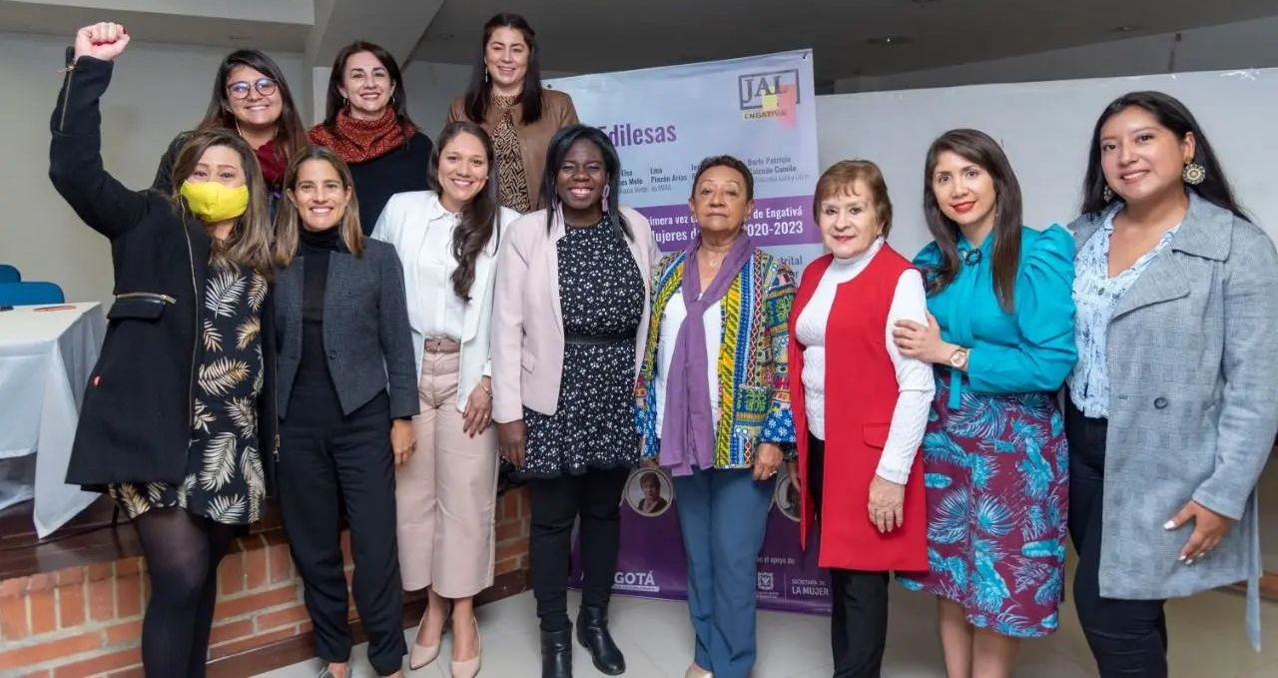
Instalación de la primera bancada de mujeres de la JAL de Engativá
El 2 de agosto de 2022, en sesión de la Comisión tercera de Gobierno, se desarrolló por primera vez la Instalación de la bancada de mujeres de la Junta Administradora Local de Engativá, con la asistencia de la Secretaria Distrital de la Mujer, Diana Rodríguez Franco, la Alcaldesa local, Ángela María Moreno Torres, la Concejala María Fernanda Rojas Mantilla y lideresas.

Slide 34
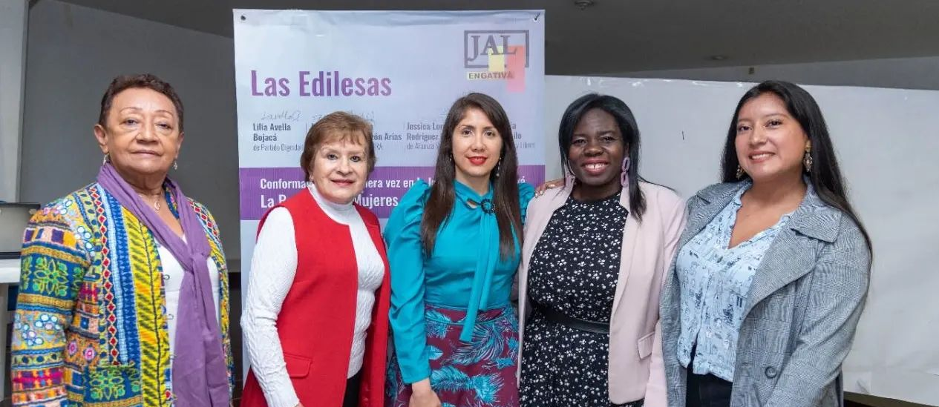
Con esta iniciativa, las cinco (5) edilesas, H.E. Lilia Avella B., H.E. Darly P. Caicedo C., H.E. Lina O. Pinzón A., H.E. Jessica L. Rodríguez D. y H.E. Ana Elsa Torres M., se proponen:
Lograr el máximo de consensos con el fin de generar impacto real en garantías, acceso y goce de los derechos y autonomía económica de las mujeres en su diversidad, en la Localidad de Engativá.
Realizar procesos para el crecimiento y fortalecimiento del ejercicio colectivo de la bancada de mujeres JAL Engativá.
Promover y fortalecer la participación política de las Mujeres, hacia la paridad.

Slide 35
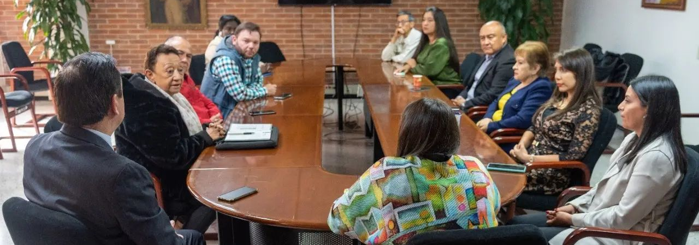
Mesas de trabajo
19 de agosto de 2022 - Secretaria de Gobierno: Revisión de la implementación del Artículo 69A – “Apoyo técnico y administrativo a las Juntas Administradoras Locales” del Decreto Ley 1421 de 1993.
5 de septiembre de 2022 – Alcaldesa Local de Engativá: Revisión de solicitud de la Junta Administradora Local radicada el 15 de agosto de 2022, sobre salidas recreodeportivas para persona mayor y convocatorias a sesiones de fin de semana.
9 de diciembre de 2022 – Secretaría Distrital de Gobierno, Secretaría Distrital de Planeación, Secretaría Distrital de Hacienda y Alcaldía Local de Engativá: Discusión acerca de la viabilidad de la proposición presentada sobre el presupuesto de salidas recreodeportivas para persona mayor.

Slide 36
Actividades adicionales
Se atendieron las siguientes invitaciones allegadas a la Corporación:
30 de agosto de 2022 – Asistencia al programa radial “La voz de Porras” junto a la Alcaldesa Local de Engativá.
09 de septiembre de 2022 – Asistencia al acto protocolario de entrega de dotación de elementos a 17 Juntas de Acción Comunal en el Parque Bolivia.
24 de octubre de 2022 – Asistencia a la Inauguración del Colegio Abel Rodríguez Céspedes.
01 de diciembre de 2022 – Asistencia a la Celebración del Día Comunal por la Alcaldía Local de Engativá.

Slide 37
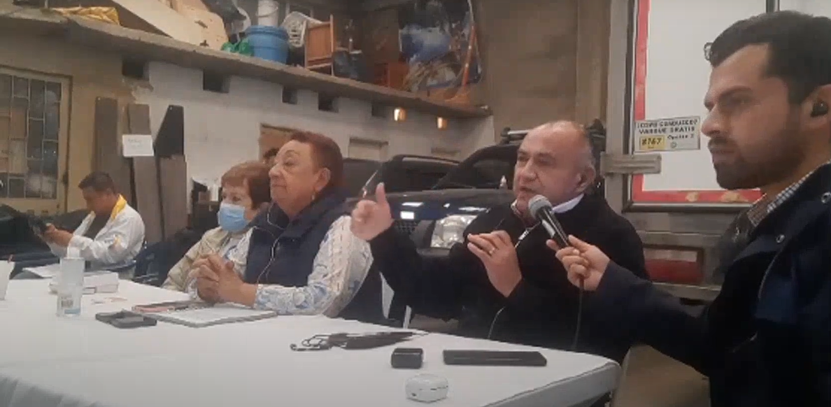
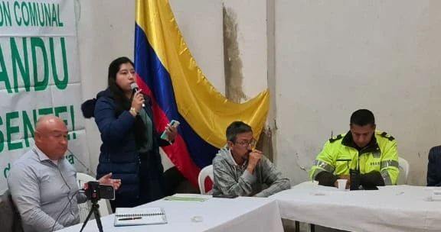
Visitas, recorridos y sesiones en territorio
Palacio de los Deportes - Avenida Calle 63 #59A-06: Traslado a Audiencia Pública del Concejo de Bogotá, para decidir sobre el ingreso del Distrito Capital a la Región Metropolitana.
Visita y recorrido a la obra del Colegio I.E.D Los Cerezos en la Calle 72F #114-57 Int. 17-31
Visita y recorrido a la obra del Colegio I.E.D El Porvenir de Engativá en la Calle 78C #130-01.
Informe de avance y seguimiento: Habitabilidad en calle y carreteros, dando atención al derecho de petición de la JAC del Barrio Marandú - Salón Comunal Barrio Marandú.

Slide 38
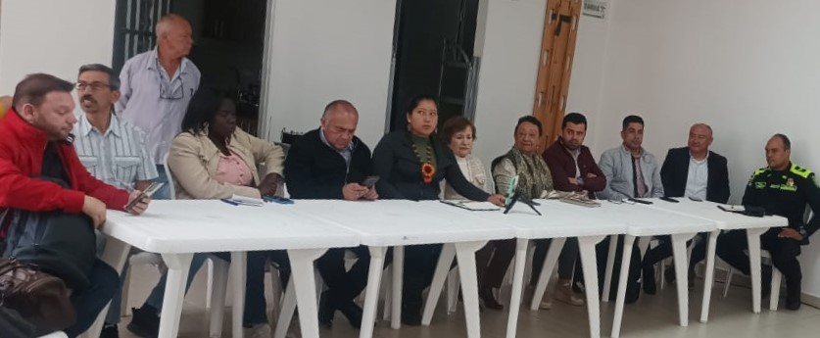
Recorrido Colegio Miguel Antonio Caro.
Visita a la planta PTAR Salitre.
Recorrido en las instalaciones de la Manzana del Cuidado.
Recorrido Río Bogotá.
Salón Comunal Las Palmas: Tema tratado Puente y Parque Regional Florida.
Visita a las nuevas instalaciones del DILE - Carrera 78A #76-10 Barrio La Granja.

Slide 39
Un agradecimiento y reconocimiento especial a Alix Meliza García,
María del Pilar Morales y Marcela Ardila por su trabajo secretarial durante las distintas etapas del ejercicio de esta Corporación en el 2022, y al abogado Nelson Rueda por su apoyo y asesoría para la elaboración de este informe de Rendición de Cuentas.

Slide 40
GRACIAS
Junta Administradora Local de Engativá
jalengativa@gmail.com
Redes sociales: Facebook, Instagram, Twitter y YouTube
@jalengativa
Edificio Alcaldía Local de Engativá - Calle 71 #73A-44
Recinto de sesiones: 1er. piso
Oficinas: 4to. piso

